Slide 2
O contributo português na época dos Descobrimentos
Lisboa: cidade cosmopolita
Conclusão: Lisboa, na época das Descobertas, registou um grande crescimento, concentrando as funções comerciais, políticas e culturais, assumindo-se como um polo de desenvolvimento do reino. Era uma cidade cosmopolita e foi um dos centros a partir do qual se iniciou o alargamento do conhecimento do mundo.
“(…) gente estrangeira(…)”; “(…) diversidade de cousas(…)”; “(…) ouvir novas de todas as partes do mundo(…)”.
Carta a D. Francisco de Castelo Branco, 1535
Centro político e económico
Cidade das Descobertas
“(…) cidade melhor e mais viçosa do mundo(…)”.
“(…) tem grandes mercadores; grandes naus ancoradas; grande tráfego de tudo(…)”.
Carta a D. Francisco de Castelo Branco, 1535
Elementos característicos do urbanismo:
“(…) casas melhores e mais polidas(…)”; “(…) possui termo, devotos mosteiros para visitar(…)”; “(…) ruas novas(…)”; “(…) nobre rocio(…)”; “(…) sumptuosos edifícios(…)”.
Carta a D. Francisco de Castelo Branco, 1535

Slide 3
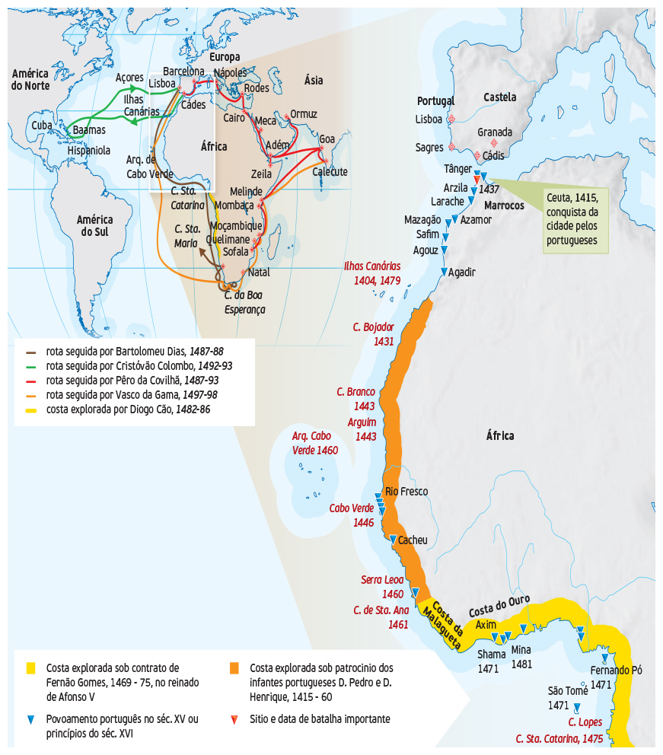
ALARGAMENTO DO CONHECIMENTO DO MUNDO
Quais os contributos dos portugueses na inovação técnica que possibilitaram o alargamento do conhecimento do mundo?

Slide 4
ALARGAMENTO DO CONHECIMENTO DO MUNDO

Slide 5
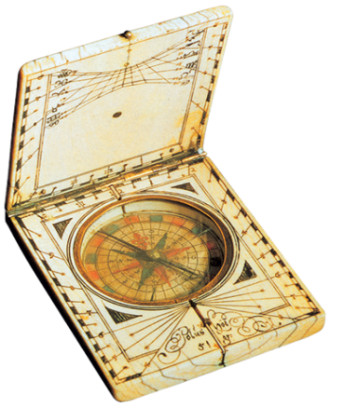
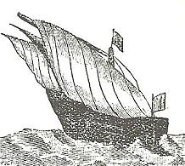
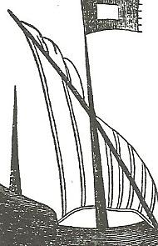
O contributo português na inovação técnica: os instrumentos de navegação aperfeiçoados e adaptados
Bússola
A bússola permitia a orientação através dos polos magnéticos da terra, indicando o Norte aos navegadores. Servia também para traçar as linhas de rumo e estima nas cartas de marear.
A caravela latina portuguesa foi utilizada para navegar a sul do Bojador. A partir daí, permitiu navegar contra o vento e avançar em ziguezague, isto é, bolinar. Esta técnica possibilitava às embarcações maior rapidez e mobilidade.
A vela triangular foi aplicada à caravela ou a outras embarcações, nomeadamente à nau. Este tipo de vela permitiu navegar com ventos contrários e possibilitava às embarcações bolinar.
Caravela latina
portuguesa
Vela triangular

Slide 6
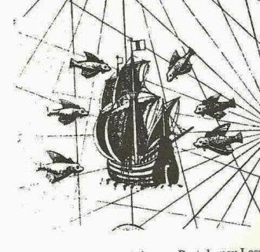
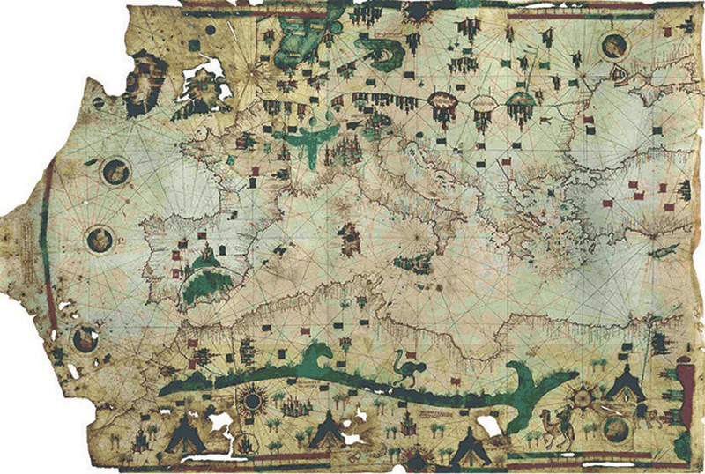
O contributo português na inovação técnica: os instrumentos de navegação aperfeiçoados e adaptados
A nau era um barco de grande porte, uma embarcação mais robusta.
Tinha maior capacidade de tonelagem e permitiu fazer as grandes viagens para o Oriente.
Associou a vela triangular à vela quadrangular permitindo navegar com diferentes tipos de vento.
Nau
As cartas de marear, ou portulanos, davam indicações sobre o rumo a tomar. Nelas se traçavam linhas de rumo correspondentes à direção da
rosa dos ventos.
Traçado de linhas de rumo no portulano de Ben Zara, 1472.

Slide 7
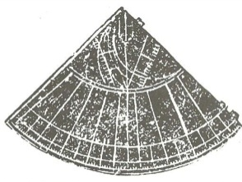
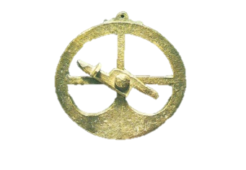
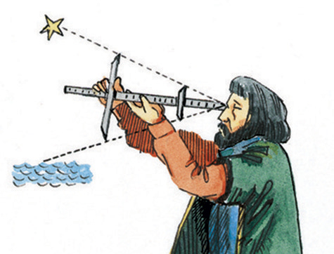
O contributo português: a navegação astronómica
O quadrante, o astrolábio e a balestilha, eram instrumentos de navegação astronómica que permitiam calcular a altura dos astros.
Possibilitavam também o cálculo da latitude e permitiam a navegação noturna e em mar alto deixando assim de ser necessária a navegação à vista, facilitando a realização de viagens intercontinentais.
Quadrante náutico
Astrolábio português
Balestilha utilizada na navegação astronómica

Slide 8
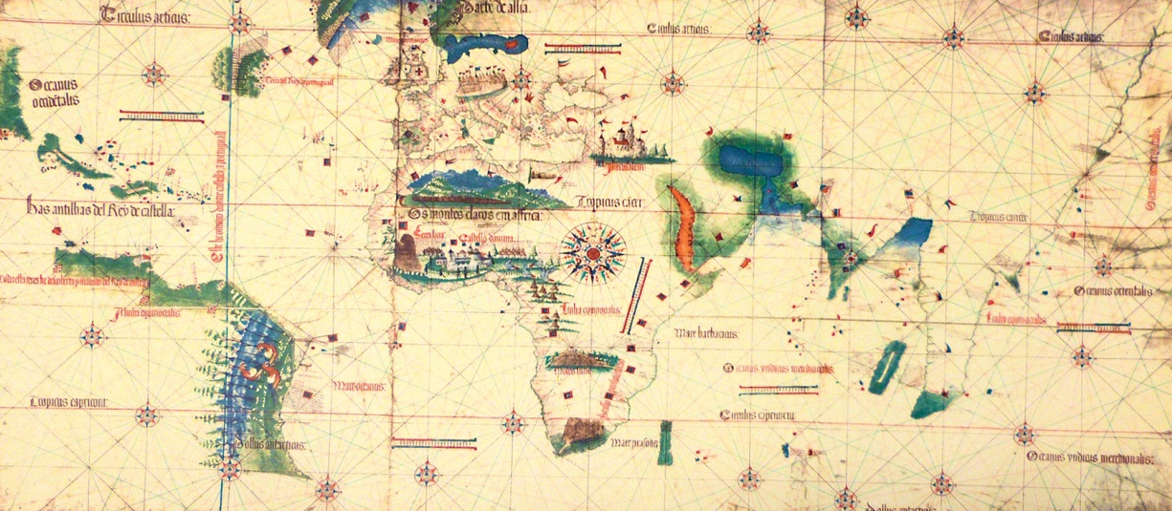
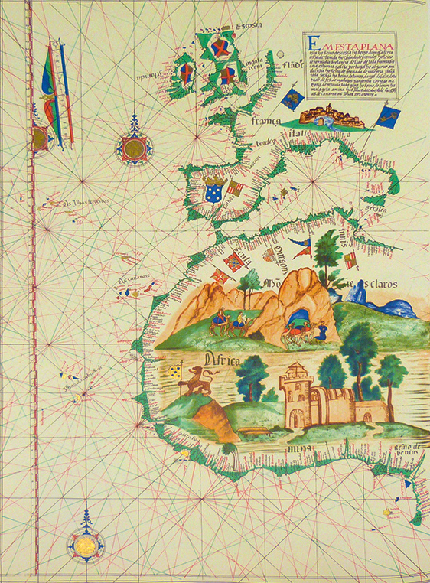
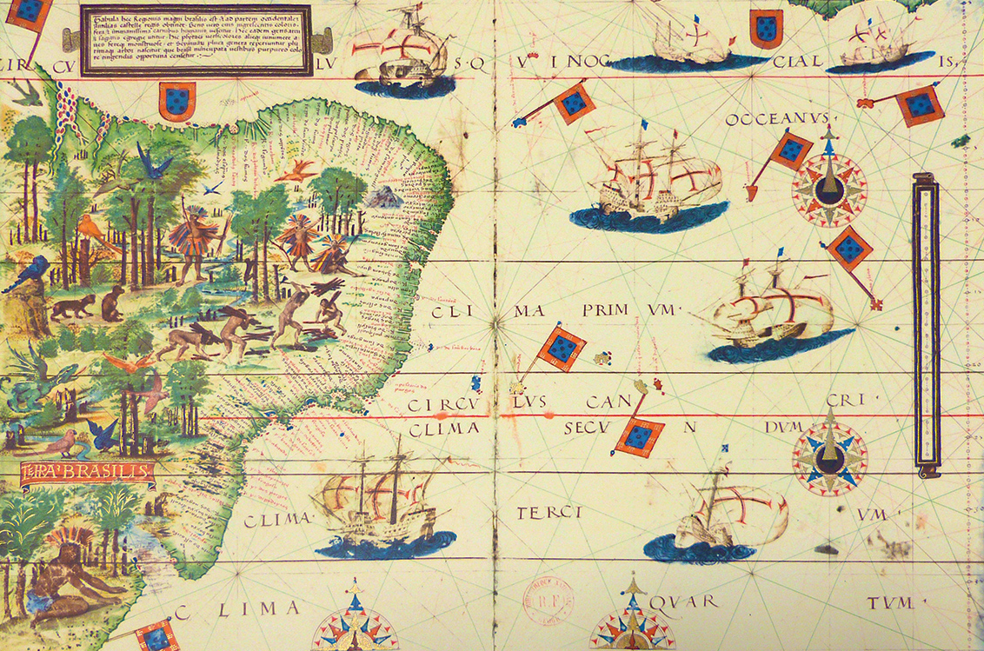
O contributo português: na observação e descrição da natureza
Planisfério de Cantino.
A cartografia portuguesa:
divulga a nova geografia e novos povos, a fauna e a flora;
revela uma representação mais fidedigna e rigorosa da realidade;
dá a conhecer a descoberta de novas terras;
afirma-se no panorama europeu.
As cartas portuguesas eram ricamente iluminadas e minuciosamente elaboradas.
Carta de Lázaro, 1563.
Atlas de Lopo Homem-Reineis, 1519.

Slide 9
O contributo português: na observação e descrição da natureza
Atlas de Lopo Homem-Reineis, 1519.

Slide 10
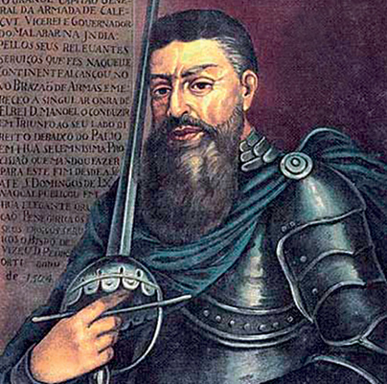
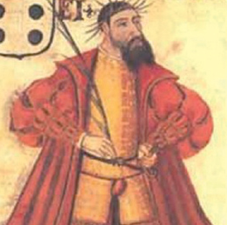
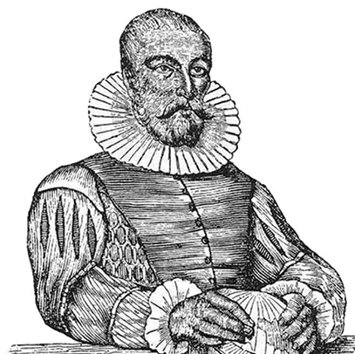
O contributo português: na observação e descrição da natureza
A observação da natureza nas viagens de descobrimento possibilitou:
o desenvolvimento do espírito crítico;
o questionar do saber dos Antigos;
a valorização da observação;
a afirmação da experiência como fonte do saber (experiencialismo);
a produção de obras de literatura científica e de viagens.
Duarte Pacheco Pereira.
D. João de Castro.
Pedro Nunes.

Slide 11

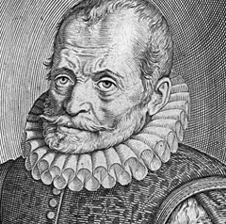
O contributo português: o saber de experiência feito
A experiência que é madre das cousas, nos desengana e de toda a dúvida nos tira.
Duarte Pacheco Pereira, Esmeraldo de Situ Orbis.
Digo que se sabe num dia mais agora com os Portugueses do que se sabia em cem anos pelos Romanos.
Garcia de Orta, Colóquios dos Simples e Drogas e Coisas Medicinais da Índia.

Slide 12
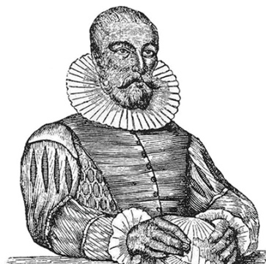
O contributo português: o saber de experiência feito
O modo que tive para alcançar este segredo [das águas do Mar Roxo] foi […] mandar mergulhadores que me trouxessem as pedras que jaziam no fundo.
D. João de Castro, Roteiro de Goa a Suez.
[…] seduziu-me o intento de explicar claramente este assunto mediante os princípios certíssimos da matemática.
Pedro Nunes, De Crepusculis.

